Slide 1
Итоговое повторение
Математика
5 класс
Вариант 2.

Slide 2
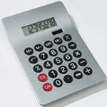
Вычислите:
3754 – ( 2157 + 4844 : 173)
$1\frac{5}{7} + 1\frac{3}{7} − 4\frac{1}{7} +0$
Найдите c : d, если
c = 2,04 : 0,3;
d = 0,17$×200$

Slide 3
Расположите дроби в порядке убывания:
0,007 ; 0,7 ; 0,0007
Известно, что точка F – середина отрезка EK. Найдите координату точки F, если K(4,7) и E(8,5).
К F E
4,7 ? 8,5

Slide 4
Упростите выражение
5a + 12,7 – ( 3,1a + 1,9a ) - 6
и найдите его значение при m = $\frac{1}{3}$
2) Выбери верное равенство:
532 = 1$×51+22$
532 = 1$0×51+22$
532 = 10$×51+12$
532 = 1$×51+22$0

Slide 5
Выберите уравнение, для которого число 0 не является корнем:
3 х + 7 = 13 - 6
5(х + 11) = 55
2 - х = 10 - 8
4 х + 5 = 20
2. Найдите корень уравнения:
( 0,32m – 0,15m ) $×$ 10,2 = 8,67

Slide 6
1. Напишите формулу для вычисления периметра квадрата со стороной a.
a
2. Постройте $∠𝓒FS$ = ${110}^{0}$
и проведите, биссектрису $𝓕𝓔$.
3. Найдите объём прямоугольного
параллелепипеда, если
площадь основания 43,5 ${дм}^{3}$ , а высота 5,2м.
Ответ дайте в кубических дециметрах.
V = abc = Sc
S = ab 5,2 дм

Slide 7
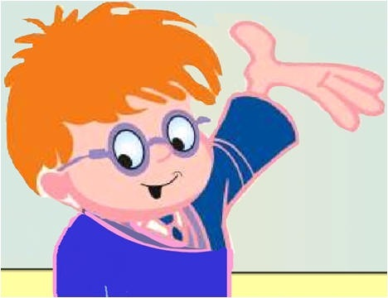
1.Найдите 120% от 15.
2. Найдите периметр четырёхугольника
4дм 3 см
3 дм
3 дм 2 см
5 дм 7 см
100 % | 1 % | 120 %
число 15 |  | ?

Slide 8
ЗАДАЧА
Турист в первый день пути прошёл 2 части пути , а во второй оставшиеся 3 части. Сколько километров прошёл турист во второй день, если весь путь составил 30 км?
1 день | 2 день | Всего:
2 части | 3 части
 | ? | 30 км

Slide 9
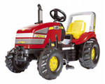
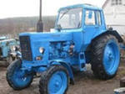
ЗАДАЧА
Озимой пшеницей засеяли $\frac{3}{7}$ всей площади поля. Сколько гектаров земли засеяли озимой пшеницей, если площадь поля 140 га?
засеяли

Slide 10
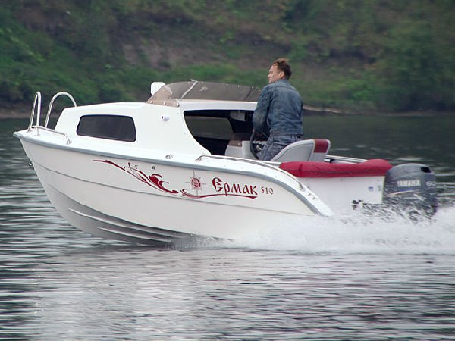
задача
Скорость течения реки 2,25 км/ч.
Собственная скорость катера 15,75 км/ч.
Сколько километров прошёл катер, если
по течению он шёл 3 часа 30 минут,
а против течения 2 часа?
ПОДСКАЗКИ:
$$v_{по теч.}= v_{собст.}+ v_{теч.}$$
$$v_{пр. теч.}= v_{собст.}− v_{теч.}$$
3ч 30мин = 3,5 ч
S = vt

